Slide 1
Books’ recommendation
Carine THEROND
Asif SIDDIQUE (abandoned the project along the way)
Ariel NATAF (abandoned the project along the way)
Notes:
ID=d924773e-9a16-4d6d-9803-8cb819e99682 Recipe=text_billboard Type=TextOnly Variant=0 FamilyID=AccentBoxWalbaum_Zero

Slide 2

Summary
First idea
Data for the project
Data handling
Recommendation algorithms
Project structure

Slide 3


First idea Lots of books recommendations applications… but
If we want :
French site,
Lots of international referenced books (paper and electronic)
To give my opinion
To export my personal created library
To have personal recommendations…
…there only one site left…

Slide 4

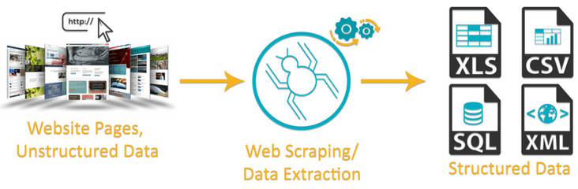
First idea Is there some database ???
If we want :
Of course… not free !
Amazon, Good Reads…do not share anymore their API !
Partial on some data science web site
…it remains only one solution…
Notes:
The difficulty is to found data base with users ratings provided.

Slide 5
Data for the project
Context

Slide 6
Data for the project
Scraping

Slide 7
Data for the project
First Statistics

Slide 8
Graphique

Slide 9
Tableau
 | Catégorie 1 | Catégorie 2 | Catégorie 3 | Catégorie 4
Élément 1 | 4,5 | 2,3 | 1,7 | 5
Élément 2 | 3,2 | 5,1 | 4,4 | 3
Élément 3 | 2,1 | 1,7 | 2,5 | 2,8
Élément 4 | 4,5 | 2,2 | 1,7 | 7

Slide 10
La meilleure manière de commencer, c’est d’arrêter de parler et de s’y mettre.
Walt Disney

Slide 11





Équipe
Nom
Titre
Nom
Titre
Nom
Titre
Nom
Titre
Nom
Titre

Slide 12
Chronologie
Titre
Pour commencer une présentation, accédez à l’onglet Diaporama et sélectionnez À partir du début.
Titre
Pour afficher le mode Présentateur, en mode Diaporama, sur la barre de contrôle en bas à gauche, sélectionnez les points de suspension, puis Mode Présentateur.
Titre
Pendant votre présentation, les notes du présentateur sont visibles sur votre écran, mais ne sont pas visibles pour l’auditoire.
Titre
Le volet de notes est une zone qui apparaît en dessous de chaque diapositive. Appuyez dessus pour ajouter des notes.
Titre
Si le volet de notes n’apparaît pas ou s’il est complètement réduit, cliquez sur Notes dans la barre des tâches au bas de la fenêtre PowerPoint.

Slide 13
Contenu
Sous-titre
Sous-titre
Ajoutez du texte, des images, des dessins et des vidéos.
Ajoutez des transitions, des animations et des mouvements.
Enregistrez sur OneDrive et accédez à vos présentations à partir de votre ordinateur, tablette ou téléphone.
Ouvrez le volet Idées de conception pour transformer instantanément vos diapositives.
Lorsque nous avons des idées de conception, c’est ici que nous vous les présentons.

Slide 14
Contenu
Sous-titre
Sous-titre
Sous-titre
Ajoutez du texte, des images, des dessins et des vidéos.
Ajoutez des transitions, des animations et des mouvements.
Enregistrez sur OneDrive et accédez à vos présentations à partir de votre ordinateur, tablette ou téléphone.
Ouvrez le volet Idées de conception pour transformer instantanément vos diapositives.
Lorsque nous avons des idées de conception, c’est ici que nous vous les présentons.
Ce thème PowerPoint utilise sa propre série de couleurs, de polices et d’effets pour créer l’apparence générale de ces diapositives.
PowerPoint inclut de nombreux thèmes pour donner à votre présentation la personnalité qui convient.

Slide 15



Synthèse
Avec PowerPoint, vous pouvez créer des présentations et partager votre travail avec d’autres personnes, où qu’elles soient. Tapez ici le texte souhaité pour commencer. Vous pouvez également ajouter des images, des dessins et des vidéos sur ce modèle. Enregistrez sur OneDrive et accédez à vos présentations à partir de votre ordinateur, tablette ou téléphone.

Slide 16







Merci
Nom du présentateur
Adresse e-mail
Site web

